Slide 1
行政人員座談會
報告單位:秘書室
107年3月27日

Slide 2
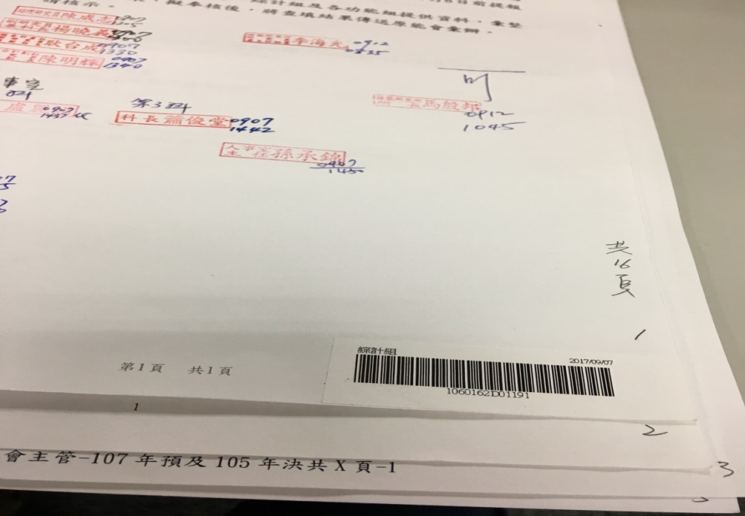
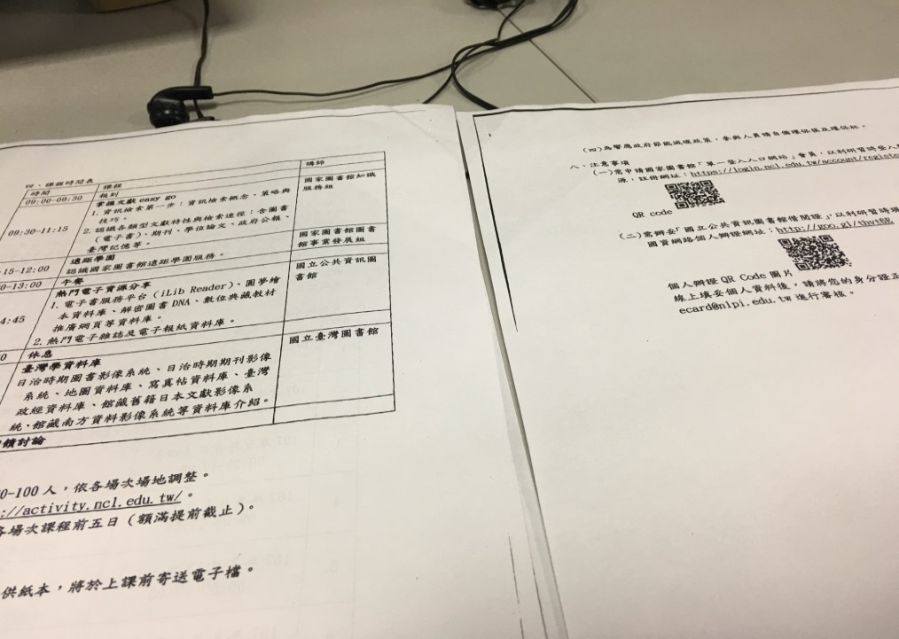

案例一：紙本公文歸檔須編頁碼並加蓋騎縫章
一、發生情形：承辦人紙本公文歸檔，漏編寫頁碼或未蓋騎縫章，造成退件，影響行政效率。
二、依本所檔案管理須知規定：
歸檔案件屬紙本型式者，應依文 件產生日期之先後順序，晚者在上，早者在下，以鉛筆於文件依 序編寫頁碼，並於頁首附註總頁數；文件係雙面書寫或列印者，亦同。頁碼編寫順序，先編本文，次編附件，由上而下於各頁右下角編寫頁碼。
歸檔案件文稿、附件有二頁以上者，應裝訂妥當，於騎縫處加蓋
騎縫章或職名章。
有編頁碼
未蓋騎縫章

Slide 3
案例二：創稿發文公文勿送單位存查
一、發生情形：107年1月16日創稿核判發文公文，承辦人没送總發文室發文，以單位存查結案。
二、影響：
1.發文函稿但承辦人以單位存查結案，系統雖會出現提示字句，但承辦人如不注意按確定，系統會允許單位存查。
2.案例核判日為107年1月16日，發文日為107年3月23日影響單位及本所整體公文處理時效。
3.改善：請承辦人有發文之函稿，公文流程要送總發文室，勿點單位存查。

Slide 4
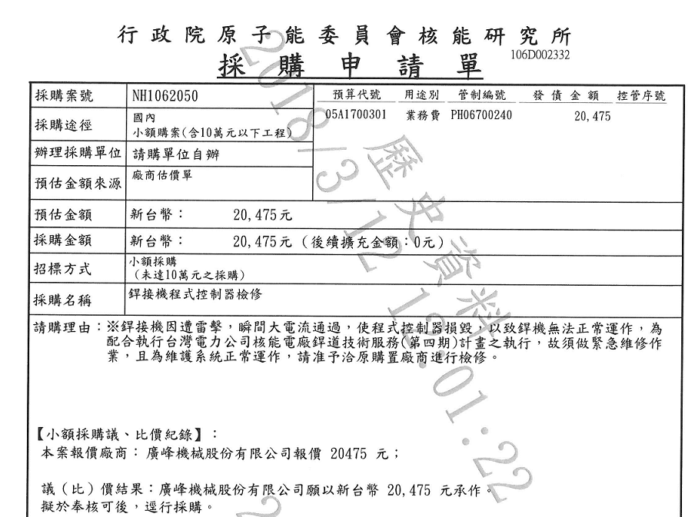
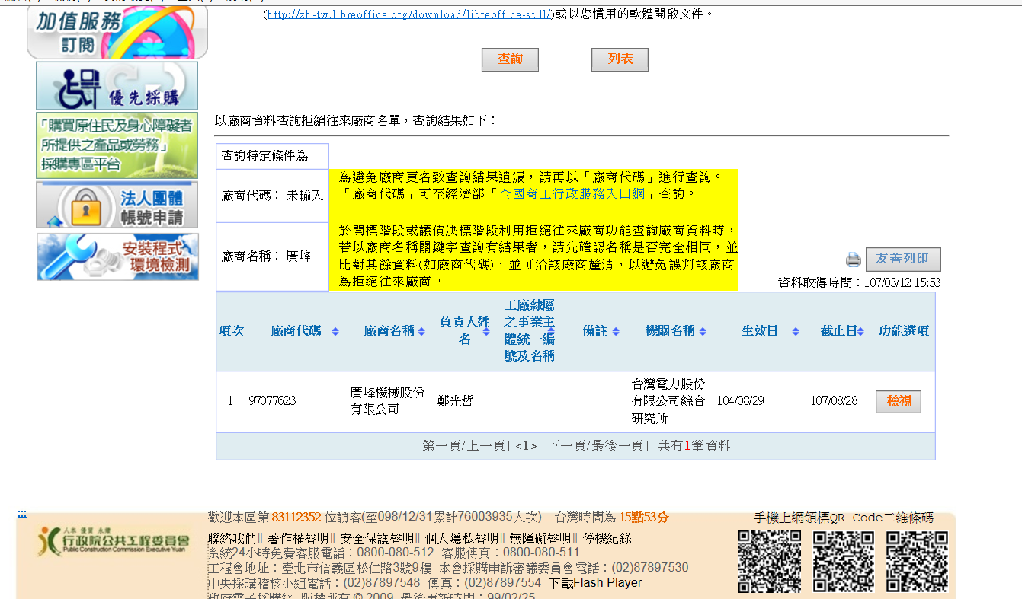
案例三：辦理小額採購申請，洽「拒絕往來 廠商」施作，衍生之問題及後續處理
一、發生情形：
1.NH10620502「銲接機程式控制器檢修」金額20,475元，於106年8月
14日奉單位核可並洽廣峰機械股份有限公司施作，且於106年8月28
完成結報付款。
拒絕往來廠商

Slide 5
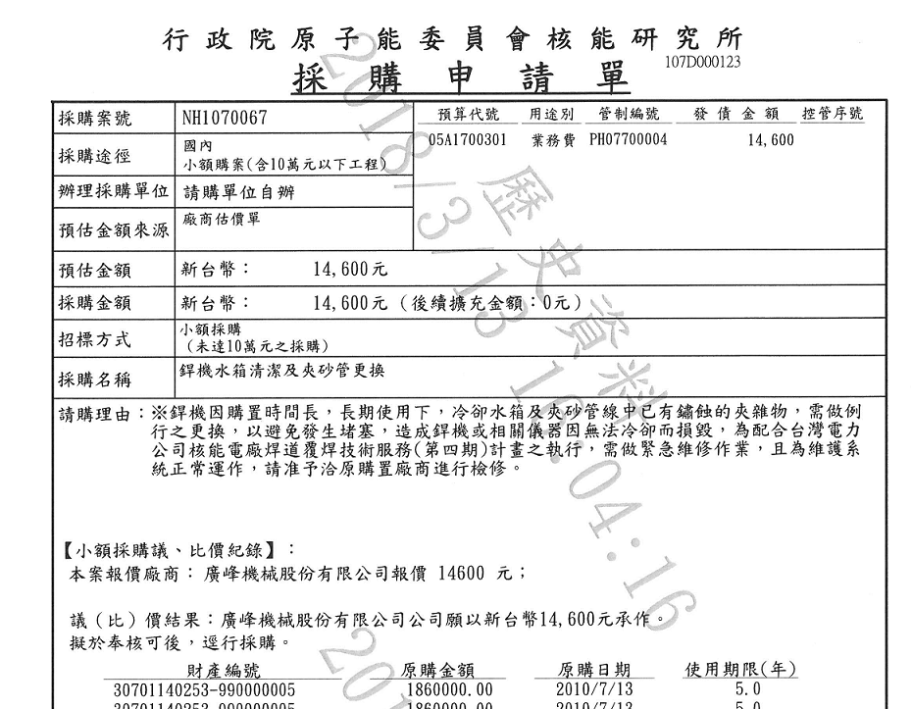
2.NH1070067「銲機水箱清潔及夾砂管更換」金額14,600元，於107年
1月4日奉單位核可並洽廣峰機械股份有限公司施作，且於107年1月
9日完成結報付款。
拒絕往來廠商

Slide 6
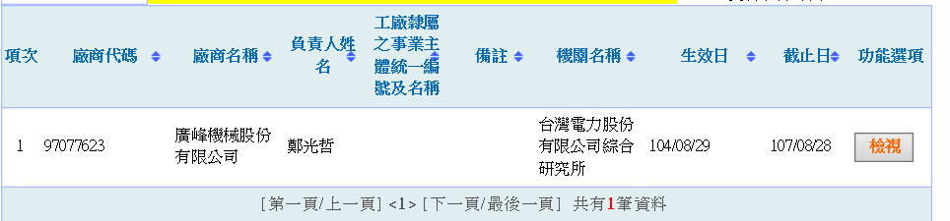
3.審計部赴本所進行106年度財務抽查，請本所查填之調查表其一為是否為拒絕往來廠商(如下)，本所採購期間106年8月14日確為拒絕往來期間(104.8.29~107.8.28)。
4.本案屬小額購案3萬元以下，申請時無須加會監辦單位。
5.本案承辦人員係為新進人員，未曾接受採購法相關訓練課程，列印拒絕往來廠商查詢之資料，不清楚其用途。
6.本案已完成施作驗收，結報時因本所購案量較多，致產生漏未注意承作廠商係屬拒絕往來廠商之情況而撥付款項。

Slide 7
二、後續處理措施：
106年度案例
107年度案例
簽：(1)敘明理由
(2)後續處理措施：
1.加強訓練
2.依採購法第50條第2項不解除契約
簽：(1)敘明理由
(2)後續處理措施：
1.加強訓練
2.依採購法第50條第2項解除契約並收回貨款
3.依政府採購法第101條第1項第12款規定，查察是否有可歸責於廠商之事由，須刊登公報?
移請秘書室發函:敘明解除契約不符合公共利益之事由，依採購法第50條第2項報請上級機關(原能會)核准不解除契約
收回廠商貨款檢附簽影本會主計室，並將貨款繳至出納科
原能會核准函(107.3.15會秘字第1070002872號函同意備查)

Slide 8
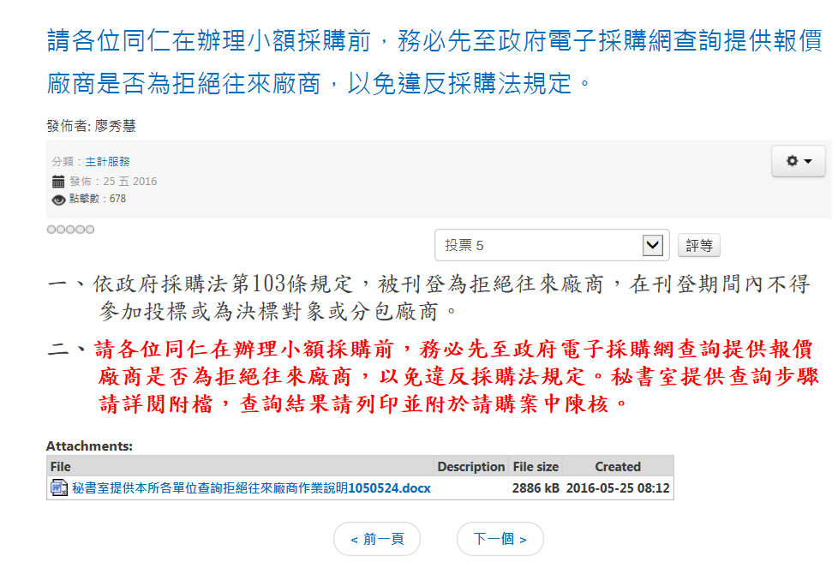

三、建議事項：
1.依政府採購法第103條規定，被刊登為拒絕往來廠商，在刊登期間內不得參加投標或為決標對象或分包廠商。
本作業說明已於105年5月25日刊登於本所網頁宣導並於採購系統上提醒並連結工程會查詢網
2.請同仁在辦理小額採購前，務必先至政府電子採購網查詢提供報價廠商是否為拒絕往來廠商，並將查詢結果列印檢附於請購案中陳核。如屬於拒絕往來廠商，不得洽該廠商議價，應另尋其他廠商，以免違反採購法規定。

Slide 9
3.依照政府採購法第103條第2項：機關採購因特殊需要，經上級機關核准者，不適用前項(被刊登為拒絕往來廠商，在刊登期間內不得參加投標或為決標對象或分包廠商)之規定。例如:儀器維修非得原廠代理商不可者或該儀器系統係屬訂製品，非原設計者不可者，得敘明特殊需要簽奉核可後，移請秘書室管理科報上級機關(原能會)核准，即可洽拒絕往來廠商施作。但建議採購金額較大且特殊需求具體明確者之購案，再採行此條款，比較不易被上級退件。
4.修正本所小額購案自我檢核表，增列是否為拒絕往來廠商之檢核事項。

Slide 10
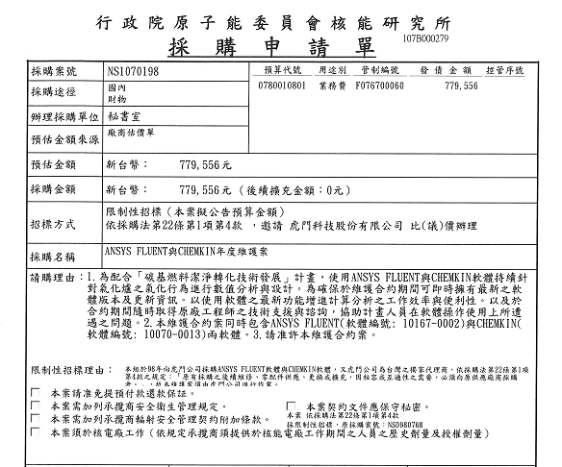
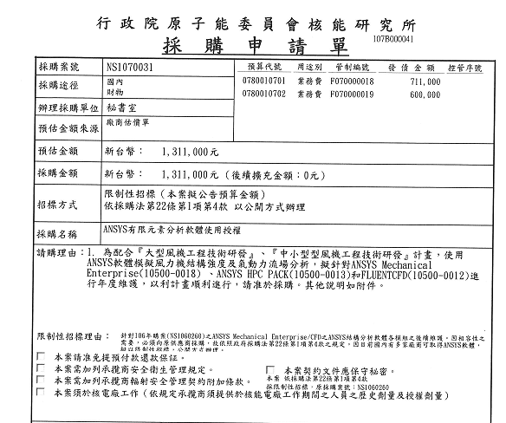
案例四：運用獨家代理之錯誤樣態
一、發生情形:
1.本所採購ANSYS有限元素分析相關軟體，軟體係因版權所屬適用限制性招標條款。其中NS1070031採以公開方式辦理；S1070198係採洽虎門科技議價

Slide 11
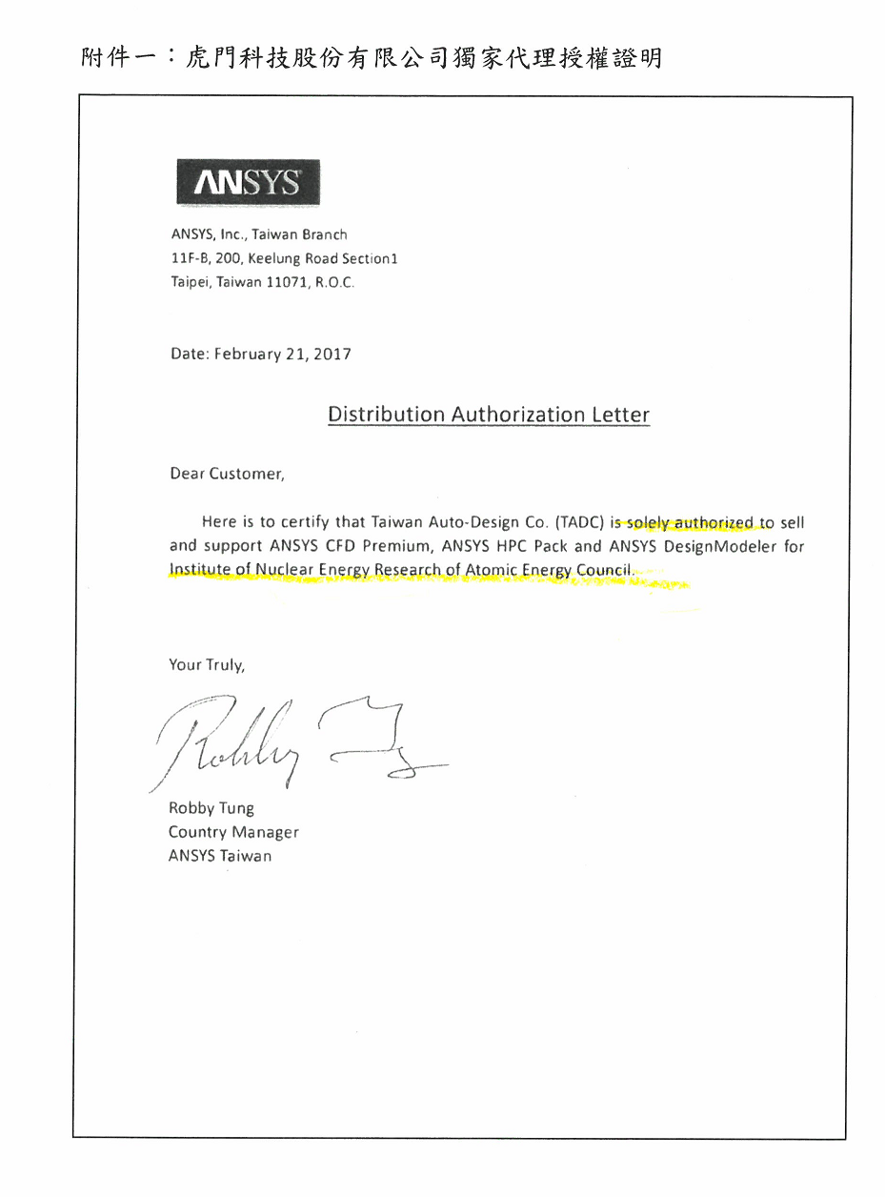

2.虎門科技股份有限公司提供之獨家授權書，為核能研究所
專屬代理，此代理為廠商內部自訂規範，本所不能採納，
洽其議價依據不夠嚴謹。
※經查ANSYS在台灣有四家代理商，其中虎門科技負責核能研究所。原廠與代理商授權區域劃分係屬廠商之行為，本所無須配合。
獨家授權
核能研究所

Slide 12
二、建議事項：
有關採購ANSYS相關軟體之購案僅須敘明限制性之理由，採限制性招標以公開方式辦理，廠商所提之核能研究所獨家授權不得採用。(如果採購金額逾100萬，即使第1次開標僅1家廠商亦可辦理決標，因前提係限制性招標)
獨家授權應是FOR台灣地區(或亞洲)且僅授權一家，才可逕邀其獨家議價。如考量其他廠商也許可以平行輸入拿到貨，建議使用單位如非時程緊急，盡量以公開方式辦理，避免日後爭議。
例如:
This is to confirm that the mentioned company is out exclusive dealer in Taiwan

Slide 13
報告完畢 感謝聆聽

